Slide 1
일본의디저트
일본어일본학교
22*563*5
이*훈

Slide 2
목차
1.당고(団子)
2.미즈신겐모찌(みずしんげんもち)
3.야쓰하시(八ツ橋)
4.만쥬(まんじゅう)
5.보타모치(牡丹餅)
6.도라아끼(どらやき)
7.타이야끼(たいやき)

Slide 3
당고
일본의 경단.곡물가루를 물로 반죽해서 뭉친뒤 찌거나 삶은것을 말함
콩고물을 묻히거나 간장,단팥으로 맛을 내기도 하면서 꼬치로 꿰어서 만든 쿠시당고가있다함
일본국내에서 당고라고 이름이 정착했지만 지역에따라 도호쿠지역은 단스.니가타현에서는 안부.시가현이나시고쿠지방에서는 오마루로 불림

Slide 4
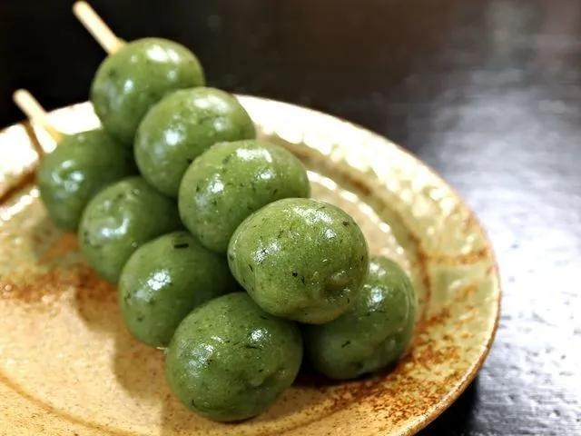
당고의종류
요모기당고

Slide 5
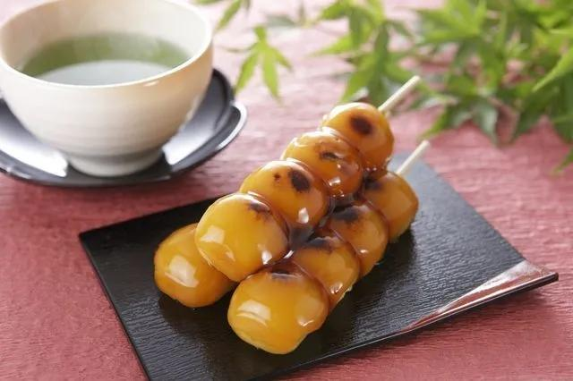
미타라시당고

Slide 6
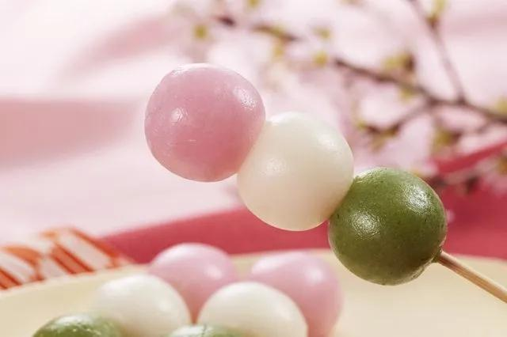
하나미당고

Slide 7
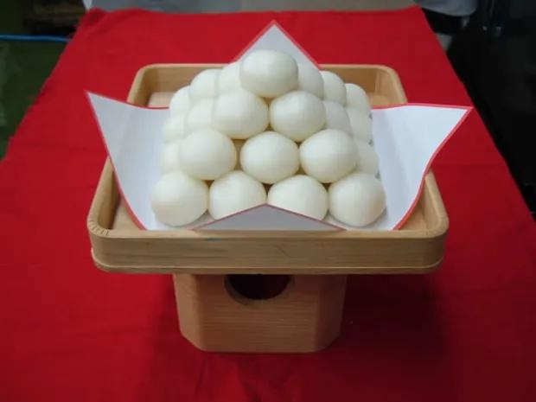
츠키미당고

Slide 8
미즈신겐모찌
일본의 간식중 하나로,말 그대로 둥그런 물방울모양의 간식임
한국에서는 물방울 모양처럼 생경서 물방울떡 이라 부르며 미국에서 소개할땐 빗방울케이크 라고 언급함
일본 야마나시현 하쿠슈마을에서 한천을 이용해 만든 특산물이면서 먹으면 입안에서 물처럼 촉촉하게 사라지지만 아무맛도 없기에 콩가루나시럽을 곁듬

Slide 9
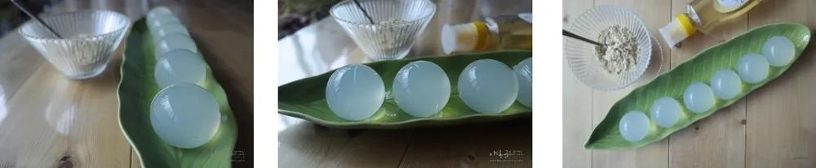

Slide 10
야쓰하시
찹쌀가루,설탕,시나몬을 첨가한 반죽으로 만든 디저트임
일본교토의 특산품이며 선물용으로 판매되는 과자인 미야게가시에 해당된다
야쓰하시는 3종류로 나뉘며 각각 가타야끼아쓰하시,나마야쓰하시,안이리나마야쓰하시로 나뉨

Slide 11
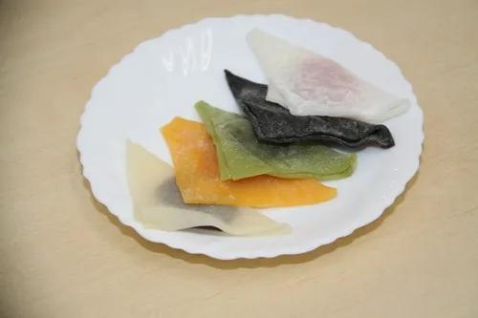

Slide 12
만쥬
중국의 만두가 변화한 것으로,밀가루.쌀등의 반죽에 속을 넣어 소를 넣거나 찌거나 구워서 만듬
퍽퍽한 음식이기 때문에 따뜻한 녹차등 같이 간식으로 주로먹음
모양과재료에 따라 여러가지 만쥬가 있으며 앙금으로 고구마,밤을 써서 고구마만쥬.밤만쥬가 있음

Slide 13
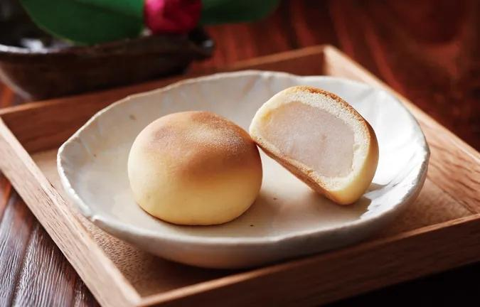

Slide 14
보타모치
멥쌀과찹쌀을 혼합 한것을 찐다음으로 팥앙금을 뭍힌 음식임
일본에서 춘분.추부때 떠오르는 대표적이고 일반적인 떡으로 이름이 7가지인 떡임
한국어로는 모란떡,싸리떡이라고 불림

Slide 15
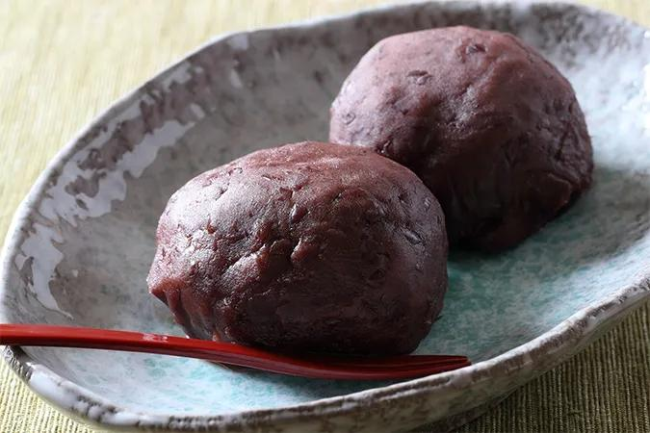

Slide 16
도라야끼
팬케이크에 시럽,잼 대신 일본식 팥소로 로컬라이징한 빵
밀가루.계란.설탕을 섞어 반죽을 둥글납작하게 구워 두쪽을 맞붙인 사이에 팥소를 넣은 화과자
징 같이 생겼다해서 징구이라는 의미인 도라야키란 이름이 붙음

Slide 17
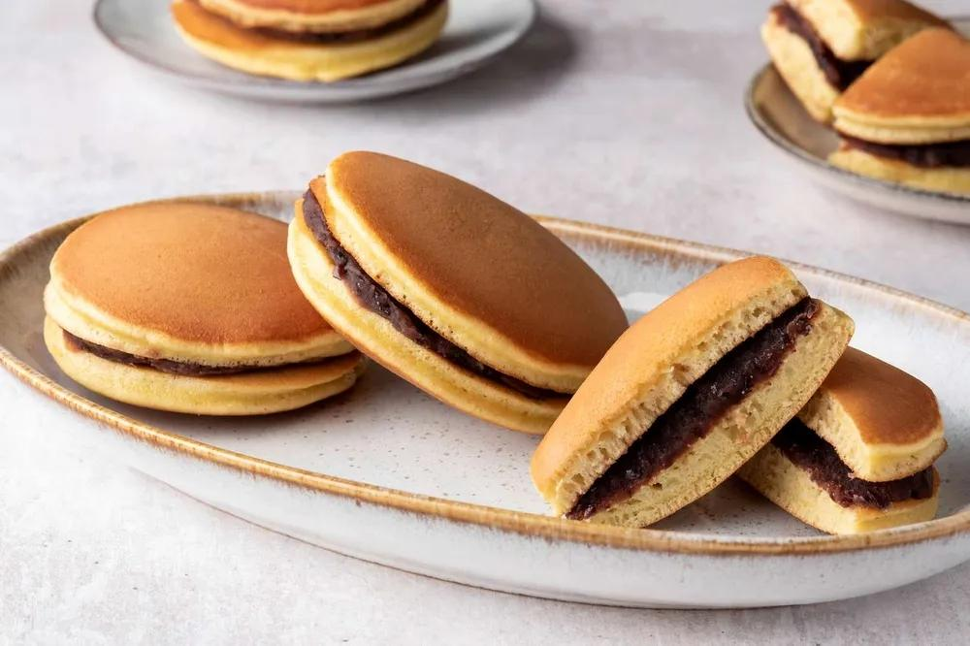

Slide 18
타이야키
일본의 디저트중 하나로 붕어빵에 유래함
도미+불로 익힌 음식이라는고 함
풀빵형식으로 구운요리임을 고려하면 도미빵이라는 의미라함

Slide 19
